Slide 1
黑盒测试

Slide 2
引言
本章将开始讲黑盒测试的基本概念与基本方法，介绍等价类划分、边界值分析、因果图法，并通过实例来介绍测试技术的应用。
anhuisoft@163.com

Slide 3
1 黑盒测试概述
黑盒测试也称功能测试或数据驱动测试，它是在已知产品所应具有的功能，通过测试来检测每个功能是否都能正常使用。

Slide 4

1 黑盒测试概述
输入
在测试时，把程序看作一个不能打开的黑盒子，在完全不考虑程序内部结构和内部特性的情况下，测试者在程序接口进行测试，它只检查程序功能是否按照需求规格说明书的规定正常使用，程序是否能适当地接收输入数据而产生正确的输出信息，并且保持外部信息（如数据库或文件）的完整性，如图所示。
软件
输出
黑盒测试不深入代码细节
anhuisoft@163.com

Slide 5
1.1黑盒测试主要用于发现以下情况
①是否有不正确或遗漏了的功能
②在接口上，能否正确地接受输入数据，能否产生正确地输出信息
③访问外部信息是否有错
④性能上是否满足要求
⑤界面是否错误，是否不美观
⑥初始化或终止错误
anhuisoft@163.com

Slide 6
1.2“黑盒”的两种基本方法
黑盒测试有两种基本方法，即通过测试和失败测试。
在进行通过测试时，实际上是确认软件能做什么，而不会去考验其能力如何。软件测试员只运用最简单，最直观的测试案例。
在设计和执行测试案例时，总是先要进行通过测试。在进行破坏性试验之前，看一看软件基本功能是否能够实现。这一点很重要，否则在正常使用软件时就会奇怪地发现，为什么会有那么多的软件缺陷出现？
在确信了软件正确运行之后，就可以采取各种手段通过搞“垮”软件来找出缺陷。纯粹为了破坏软件而设计和执行的测试案例，被称为失败测试或迫使出错测试。
anhuisoft@163.com

Slide 7
1.3黑盒测试的优、缺点
黑盒测试的优点有：
1）比较简单，不需要了解程序内部的代码及实现；
2）与软件的内部实现无关；
3）从用户角度出发，能很容易的知道用户会用到哪些功能，会遇到哪些问题；
4）基于软件开发文档，所以也能知道软件实现了文档中的哪些功能；
5）在做软件自动化测试时较为方便。
黑盒测试的缺点有：
1）不可能覆盖所有的代码，覆盖率较低，大概只能达到总代码量的30%；
2）自动化测试的复用性较低。
anhuisoft@163.com

Slide 8
1.4．黑盒测试的测试用例设计方法
等价类划分方法
边界值分析方法
错误推测方法
因果图方法
判定表驱动分析方法
功能图分析方法
anhuisoft@163.com

Slide 9
2等价类划方法
为了保证软件质量，我们需要做尽量多的测试，但不可能用所有可能的输入数据来测试程序，即穷尽测试是不可能的。我们可以选择一些有代表性的数据来测试程序，但怎样选择呢？等价类划分是解决这一问题的一个方法。
anhuisoft@163.com

Slide 10
2.1等价类划方法的理论知识
等价类划分是把所有可能的输入数据,即程序的输入域划分成若干部分（子集），然后从每一个子集中选取少数具有代表性的数据作为测试用例。该方法是一种重要的,常用的黑盒测试用例设计方法。
anhuisoft@163.com

Slide 11
2.1等价类
等价类是指某个输入域的子集合。在该子集合中，各个输入数据对于揭露程序中的错误都是等效的。并合理地假定：测试某等价类的代表值就等于对这一类其它值的测试。因此，可以把全部输入数据合理划分为若干等价类,在每一个等价类中取一个数据作为测试的输入条件，就可以用少量代表性的测试数据，取得较好的测试结果。等价类划分可有两种不同的情况：有效等价类和无效等价类。
有效等价类：是指对于程序的规格说明来说是合理的，有意义的输入数据构成的集合。利用有效等价类可检验程序是否实现了规格说明中所规定的功能和性能。
无效等价类:与有效等价类的定义恰巧相反。
设计测试用例时，要同时考虑这两种等价类。因为，软件不仅要能接收合理的数据，也要能经受意外的考验。这样的测试才能确保软件具有更高的可靠性。
anhuisoft@163.com

Slide 12
2.2划分等价类的规则
1.如果输入条件规定了取值范围，可定义一个有效等价类和两个无效等价类。
例： 输入值是学生成绩，范围是0～100
有效等价类：①0≤成绩≤100
无效等价类：①成绩<0，②成绩>100
anhuisoft@163.com

Slide 13
2.2划分等价类的规则（续）
(2)如果规定了输入数据的个数，则类似地可以划分出一个有效等价类和两个无效等价类。
例：一个学生每学期只能选修1～3门课
有效等价类：①选修1～3门
无效等价类：①不选 或 ②选修超过3门
anhuisoft@163.com

Slide 14
2.2划分等价类的规则（续）
(3)如规定了输入数据的一组值，且程序对不同输入值做不同处理，则每个允许的输入值是一个有效等价类，并有一个无效等价类(所有不允许的输入值的集合)。
例：输入条件说明学历可为:专科、本科、硕士、博士四种之一
有效等价类：①专科、②本科、③硕士、④博士
无效等价类：①其它任何学历
anhuisoft@163.com

Slide 15
2.2划分等价类的规则（续）
(4)如果规定了输入数据必须遵循的规则，可确定一个有效等价类（符合规则）和若干个无效等价类（从不同角度违反规则)。
例：校内电话号码拨外线为9开头
有效等价类：① 9＋外线号码
无效等价类：①非9开头＋外线号码
② 9＋非外线号码，…
anhuisoft@163.com

Slide 16
2.3 等价类划分法测试用例设计
(1) 对每个输入或外部条件进行等价类划分，形成等价类表，为每一等价类规定一个唯一的编号；
(2)设计一测试用例，使其尽可能多地覆盖尚未覆盖的有效等价类，重复这一步骤，直到所有有效等价类均被测试用例所覆盖；
(3)设计一新测试用例，使其只覆盖一个无效等价类，重复这一步骤直到所有无效等价类均被覆盖；
anhuisoft@163.com

Slide 17
例1：报表日期
设某公司要打印2001～2005年的报表，其中报表日期为6位数字组成，其中，前4位为年份，后两位为月份。
anhuisoft@163.com

Slide 18
第一步：划分等价类
输入及外部条件 | 有效等价类 | 无效等价类
报表日期的 类型及长度 | 6位数字字符① | 有非数字字符 ④ 少于6个数字字符 ⑤ 多于6个数字字符 ⑥
年份范围 | 在2001～2005之间② | 小于2001 ⑦ 大于2005 ⑧
月份范围 | 在1～12之间③ | 小于1 ⑨ 大于12 ⑩
anhuisoft@163.com

Slide 19
第二步：为有效等价类设计测试用例
对表中编号为①②③的3个有效等价类用一个测试用例覆盖：
测试数据 | 期望结果 | 覆盖范围
200105 | 输入有效 | 等价类①②③
anhuisoft@163.com

Slide 20
第三步：为每一个无效等价类至少设计一个测试用例
测试数据 | 期望结果 | 覆盖范围
001MAY | 输入无效 | 等价类④
20015 | 输入无效 | 等价类⑤
2001001 | 输入无效 | 等价类⑥
20000 | 输入无效 | 等价类⑦
20080 | 输入无效 | 等价类⑧
200100 | 输入无效 | 等价类⑨
200113 | 输入无效 | 等价类⑩
本例的10个等价类至
少需要8个测试用例
不能出现相同的测试用例
anhuisoft@163.com

Slide 21
例2：准考证号码
例：
对招干考试系统“输入学生成绩”子模块设计测试用例
招干考试分三个专业,准考证号第一位为专业代号,如: 1-行政专业,
2-法律专业,
3-财经专业.
行政专业准考证号码为:110001～111215
法律专业准考证号码为:210001～212006
财经专业准考证号码为:310001～314015
anhuisoft@163.com

Slide 22
例:准考证号码的等价类划分
有效等价类:
(1) 110001 ～ 111215
(2) 210001 ～ 212006
(3) 310001 ～ 314015
无效等价类:
(4) - ∞ ～ 110000
(5) 111216 ～ 210000
(6) 212007 ～ 310000
(7) 314016 ～ + ∞
anhuisoft@163.com

Slide 23
例3 电话号码
城市的电话号码由两部分组成。这两部分的名称和内容分别是：
地区码：以0开头的三位或者四位数字（包括0）；
电话号码：以非0、非1开头的七位或者八位数字。
假定被调试的程序能接受一切符合上述规定的电话号码，拒绝所有不符合规定的号码，就可用等价分类法来设计它的调试用例。
anhuisoft@163.com

Slide 24
划分等价类并编号
输入数据 | 有效等价类 | 无效等价类
地区码 | 以0开头的3位数串 以0开头的4位数串 | 以0开头的含有非数字字符的串 以0开头的小于3位的数串 以0开头的大于4位的数串 以非0开头的数串
电话号码 | 以非0、非1开头的7位数串 以非0、非1开头的8位数串 | 以0开头的数串 以1开头的数串 以非0、非1开头的含有非法字符7或者8位数串 以非0、非1开头的小于7位数串 以非0、非1开头的大于8位数串
anhuisoft@163.com

Slide 25
为有效等价类设计测试用例
测试数据 | 期望结果 | 覆盖范围
010 23145678 | 显示有效输入 | 1、8
023 2234567 | 显示有效输入 | 1、7
0851 3456789 | 显示有效输入 | 2、7
0851 23145678 | 显示有效输入 | 2、8
anhuisoft@163.com

Slide 26
为每一个无效等价类至少设计一个测试用例
测试数据 | 期望结果 | 覆盖范围
0a34 23456789 | 显示无效输入 | 3
05 23456789 | 显示无效输入 | 4
01234 23456789 | 显示无效输入 | 5
2341 23456789 | 显示无效输入 | 6
028 01234567 | 显示无效输入 | 9
028 12345678 | 显示无效输入 | 10
028 qw123456 | 显示无效输入 | 11
028 623456 | 显示无效输入 | 12
028 886234569 | 显示无效输入 | 13
anhuisoft@163.com

Slide 27
例4：回顾NextDate问题。
NextDate 函数包含三个变量 month、day和year，函数的输出为输入日期后一天的日期。 例如，输入为1989年5月16日，则函数的输出为1989年5月17日。 要求输入变量 month、 day和year均为整数值，并且满足下列条件，也就是有效等价类：
1 ≤month≤12
1≤day≤31
1812≤year≤2012
anhuisoft@163.com

Slide 28
例4：回顾NextDate问题……续
若条件（1）~（3）中任何一个条件失效，则 NextDate 函数都会产生一个输出，指明相应的变量超出取值范围，比如 “month 的值不在 1-12 范围当中”。显然还存在着大量的 year、month、day 的无效组合，我们可以给出下列无效等价类：
month<1
month>12
day<1
day>31
year<1812
year>2012
测试用例的设计这里就略过，请同学们根据划分好的等价类自行设计。
anhuisoft@163.com

Slide 29
3.边界值分析法
长期的测试工作经验告诉我们，大量的错误是发生在输入或输出范围的边界上，而不是发生在输入输出范围的内部。因此针对各种边界情况设计测试用例，可以查出更多的错误。
anhuisoft@163.com

Slide 30
3.1边界值分析方法的理论知识
定义：边界值分析法就是对输入或输出的边界值进行测试的一种黑盒测试方法。通常边界值分析法是作为对等价类划分法的补充，这种情况下，其测试用例来自等价类的边界。
与等价划分的区别
1)边界值分析不是从某等价类中随便挑一个作为代表，而是使这个等价类的每个边界都要作为测试条件。
2)边界值分析不仅考虑输入条件，还要考虑输出空间产生的测试情况。
anhuisoft@163.com

Slide 31
常见的边界值
1)对16-bit 的整数而言 32767 和 -32768 是边界
2)屏幕上光标在最左上、最右下位置
3)报表的第一行和最后一行
4)数组元素的第一个和最后一个
5)循环的第 0 次、第 1 次和倒数第 2 次、最后一次
anhuisoft@163.com

Slide 32
边界值分析方法选择测试用例原则
1)如果输入条件规定了值的范围,则应取刚达到这个范围的边界的值,以及刚刚超越这个范围边界的值作为测试输入数据。
例如，如果程序的规格说明中规定："重量在10公斤至50公斤范围内的邮件，其邮费计算公式为……"。作为测试用例，我们应取10及50，还应取10.01,49.99,9.99及50.01等。
anhuisoft@163.com

Slide 33
边界值分析方法选择测试用例原则
2)如果输入条件规定了值的个数,则用最大个数,最小个数,比最小个数少一,比最大个数多一的数作为测试数据。
比如，一个输入文件应包括1~255个记录，则测试用例可取1和255，还应取0及256等。
anhuisoft@163.com

Slide 34
边界值分析方法选择测试用例原则
3)将规则1）和2）应用于输出条件，即设计测试用例使输出值达到边界值及其左右的值。
例如，某程序的规格说明要求计算出"每月保险金扣除额为0至1165.25元"，其测试用例可取0.00及1165.24、还可取一0.01及1165．26等。
再如一程序属于情报检索系统，要求每次"最少显示1条、最多显示4条情报摘要"，这时我们应考虑的测试用例包括1和4，还应包括0和5等。
anhuisoft@163.com

Slide 35
边界值分析方法选择测试用例原则
4)如果程序的规格说明给出的输入域或输出域是有序集合,则应选取集合的第一个元素和最后一个元素作为测试用例。
5)如果程序中使用了一个内部数据结构,则应当选择这个内部数据结构的边界上的值作为测试用例。
6)分析规格说明,找出其它可能的边界条件。
anhuisoft@163.com

Slide 36
例1：分析以下代码段
int a[10];
for（i=1;i<=10;i++）
a[i]=0;
很明显，这段代码的目的是创建包含10个元素的数组，并为数组中的每一个元素赋初值0。看看有什么问题？
anhuisoft@163.com

Slide 37
5.4因果图方法
前面介绍的等价类划分方法和边界值分析方法，都是着重考虑输入条件，但未考虑输入条件之间的联系, 相互组合等。考虑输入条件之间的相互组合，可能会产生一些新的情况。但要检查输入条件的组合不是一件容易的事情，即使把所有输入条件划分成等价类，他们之间的组合情况也相当多。因此必须考虑采用一种适合于描述对于多种条件的组合，相应产生多个动作的形式来考虑设计测试用例。这就需要利用因果图（逻辑模型）。
因果图方法最终生成的就是判定表，它适合于检查程序输入条件的各种组合情况。
anhuisoft@163.com

Slide 38
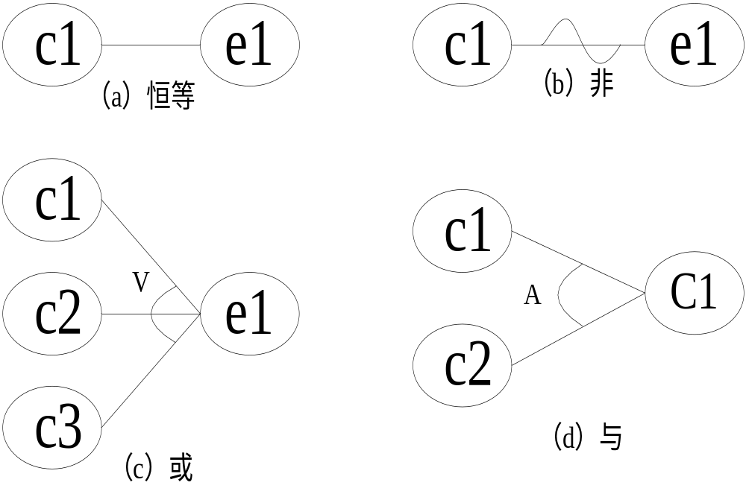
5.4.1因果图介绍
因果图中使用了简单的逻辑符号，以直线联接左右结点。左结点表示输入状态（或称原因），右结点表示输出状态（或称结果）。
ci表示原因，通常置于图的左部；ei表示结果，通常在图的右部。ci和ei均可取值0或1，0表示某状态不出现，1表示某状态出现。
anhuisoft@163.com

Slide 39
因果图概念—关系
4种符号分别表示了规格说明中向4种因果关系。如上图所示。
①恒等：若ci是1，则ei也是1；否则ei为0。
②非：若ci是1，则ei是0；否则ei是1。
③或：若c1或c2或c3是1，则ei是1；否则ei为0。“或”可有任意个输入。
④与：若c1和c2都是1，则ei为1；否则ei为0。“与”也可有任意个输入。
anhuisoft@163.com

Slide 40
因果图概念--约束
输入状态相互之间还可能存在某些依赖关系，称为约束。例如, 某些输入条件本身不可能同时出现。输出状态之间也往往存在约束。在因果图中,用特定的符号标明这些约束。
anhuisoft@163.com

Slide 41
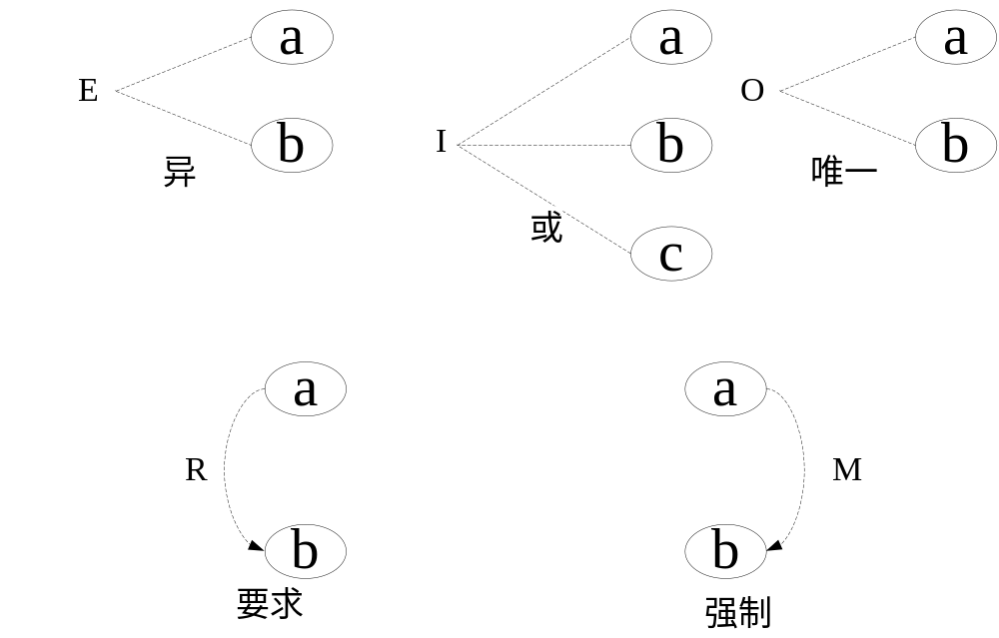
因果图概念--约束
A.输入条件的约束有以下4类：
① E约束（异）：a和b中至多有一个可能为1，即a和b不能同时为1。
② I约束（或）：a、b和c中至少有一个必须是1，即 a、b 和c不能同时为0。
③ O约束（唯一）；a和b必须有一个，且仅有1个为1。
④R约束（要求）：a是1时，b必须是1，即不可能a是1时b是0。
B.输出条件约束类型
输出条件的约束只有M约束（强制）：若结果a是1，则结果b强制为0。
anhuisoft@163.com

Slide 42
利用因果图生成测试用例的步骤
(1) 分析软件规格说明描述中，那些是原因(即输入条件或输入条件的等价类)，那些是结果(即输出条件), 并给每个原因和结果赋予一个标识符。
(2) 分析软件规格说明描述中的语义。找出原因与结果之间，原因与原因之间对应的关系。根据这些关系,画出因果图。
(3) 由于语法或环境限制，有些原因与原因之间,原因与结果之间的组合情况不不可能出现。 为表明这些特殊情况，在因果图上用一些记号表明约束或限制条件。
(4) 把因果图转换为判定表。
anhuisoft@163.com

Slide 43
5.4.2 因果图举例
例1： 某软件规格说明书包含这样的要求：第一列字符必须是A或B，第二列字符必须是一个数字，在此情况下进行文件的修改，但如果第一列字符不正确，则给出信息L；如果第二列字符不是数字，则给出信息M。
anhuisoft@163.com

Slide 44
例1
解答：
1) 根据题意，原因和结果如下：
原因：
1——第一列字符是A；
2——第一列字符是B；
3——第二列字符是一数字。
结果：
21——修改文件；
22 ——给出信息L；
23——给出信息M。
anhuisoft@163.com

Slide 45
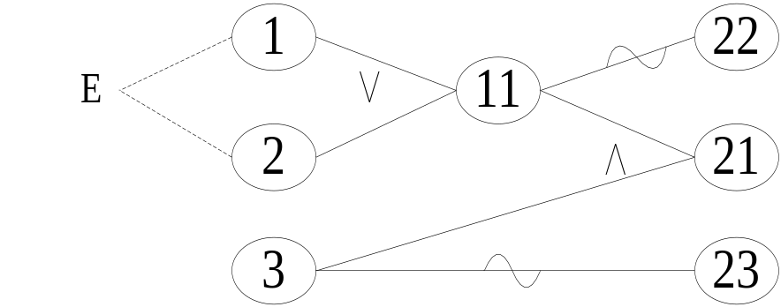
对应的因果图
其对应的因果图如下：
11为中间节点；考虑到原因1和原因2不可能同时为1，因此在因果图上施加E约束，如图所示。
anhuisoft@163.com

Slide 46
根据因果图建立判定表
 |  | 1 | 2 | 3 | 4 | 5 | 6 | 7 | 8
原因（条件） | 1 | 1 | 1 | 1 | 1 | 0 | 0 | 0 | 0
 | 2 | 1 | 1 | 0 | 0 | 1 | 1 | 0 | 0
 | 3 | 1 | 0 | 1 | 0 | 1 | 0 | 1 | 0
 | 11 |  |  | 1 | 1 | 1 | 1 | 0 | 0
动作（结果） | 22 |  |  | 0 | 0 | 0 | 0 | 1 | 1
 | 21 |  |  | 1 | 0 | 1 | 0 | 0 | 0
 | 23 |  |  | 0 | 1 | 0 | 1 | 0 | 1
anhuisoft@163.com

Slide 47
把判定表的每一列拿出来作为依据，设计测试用例
 |  | 1 | 2 | 3 | 4 | 5 | 6 | 7 | 8
原因（条件） | 1 | 1 | 1 | 1 | 1 | 0 | 0 | 0 | 0
 | 2 | 1 | 1 | 0 | 0 | 1 | 1 | 0 | 0
 | 3 | 1 | 0 | 1 | 0 | 1 | 0 | 1 | 0
 | 11 |  |  | 1 | 1 | 1 | 1 | 0 | 0
动作（结果） | 22 |  |  | 0 | 0 | 0 | 0 | 1 | 1
 | 21 |  |  | 1 | 0 | 1 | 0 | 0 | 0
 | 23 |  |  | 0 | 1 | 0 | 1 | 0 | 1
测试用例 |  |  |  | A6 | Aa | B9 | BP | C5 | HY
 |  |  |  | A0 | A@ | B1 | B* | H4 | E%
anhuisoft@163.com

Slide 48
5.5错误推测法
1. 定义：基于经验和直觉推测程序中所有可能存在的各种错误, 从而有针对性的设计测试用例的方法。
2. 错误推测方法的基本思想：
列举出程序中所有可能有的错误和容易发生错误的特殊情况,根据他们选择测试用例。
1) 例如, 输入数据和输出数据为0的情况；输入表格为空格或输入表格只有一行。 这些都是容易发生错误的情况。可选择这些情况下的例子作为测试用例。
2) 再如，测试一个对线性表（比如数组）进行排序的程序，可推测列出以下几项需要特别测试的情况：
输入的线性表为空表；
表中只含有一个元素；
输入表中所有元素已排好序；
输入表已按逆序排好；
输入表中部分或全部元素相同。
anhuisoft@163.com

Slide 49
5.6功能图分析方法
功能图方法是用功能图FD形式化地表示程序的功能说明，并机械地生成功能图的测试用例。
功能图模型由状态迁移图和逻辑功能模型构成。状态迁移图用于表示输入数据序列以及相应的输出数据，在状态迁移图中，由输入数据和当前状态决定输出数据和后续状态。
anhuisoft@163.com

Slide 50
1.功能图
功能图由状态迁移图和布尔函数组成。状态迁移图用状态和迁移来描述，一个状态指出数据输入的位置（或时间），而迁移则指明状态的改变，同时要依靠判定表或因果图表示的逻辑功能。
anhuisoft@163.com

Slide 51
2.测试用例生成方法
从功能图生成测试用例，得到的测试用例数是可接受的。问题的关键的是如何从状态迁移图中选取测试用例，若用节点代替状态,用弧线代替迁移，则状态迁移图就可转化成一个程序的控制流程图形式。问题就转化为程序的路径测试问题（如白盒测试）问题了。
anhuisoft@163.com

Slide 52
3.测试用例生成规则
为了把状态迁移（测试路径）的测试用例与逻辑模型（局部测试用例）的测试用例组合起来，从功能图生成实用的测试用例，须定义下面的规则：在一个结构化的状态迁移（SST）中，定义三种形式的循环:顺序，选择和重复。.但分辨一个状态迁移中的所有循环是有困难的。
anhuisoft@163.com

Slide 53
4.从功能图生成测试用例的过程
1)生成局部测试用例：在每个状态中，从因果图生成局部测试用例.局部测试用例由原因值（输入数据）组合与对应的结果值（输出数据或状态）构成。
2)测试路径生成：利用上面的规则（三种）生成从初始状态到最后状态的测试路径。
3)测试用例合成：合成测试路径与功能图中每个状态中的局部测试用例。结果是初始状态到最后状态的一个状态序列，以及每个状态中输入数据与对应输出数据的组合。
anhuisoft@163.com

Slide 54
作业
测试以下程序：该程序有三个输入变量month、day、year（month、day和year均为整数值，并且满足：1≤month≤12和1≤day≤31），分别作为输入日期的月份、日、年份，通过程序可以输出该输入日期在日历上隔一天的日期。
例如，输入为2004年11月29日，则该程序的输出为2000年12月1日。
1)分析各种输入情况，列出为输入变量month、day、year划分的有效等价类。
2)分析程序规格说明，结合以上等价类划分的情况给出问题规定的可能采取的操作（即列出所有的动作桩）。
3)根据（1）和（2），画出简化后的决策表。
anhuisoft@163.com

Slide 55

Q & A
anhuisoft@163.com

